Slide 1
DETERMINAÇÃO DA CAPACIDADE DE REMOÇÃO DE CONTAMINANTES EMERGENTES EM ESTAÇÃO PRODUTORA DE ÁGUA DE REÚSO QUE EMPREGA O SISTEMA DE TRATAMENTO MBR
^{Autores:}
Edilaine Lima
Romeu Cantusio
Cassiana Montagner

Slide 2

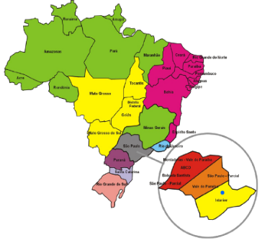
MUNICÍPIO DE CAMPINAS-SP
Está localizado em uma região Metropolitana composta por:
20 municípios (5 milhões habitantes)
População Campinas: 1.182.429 Hab. (IBGE 2017)
Estado de São Paulo

Slide 3
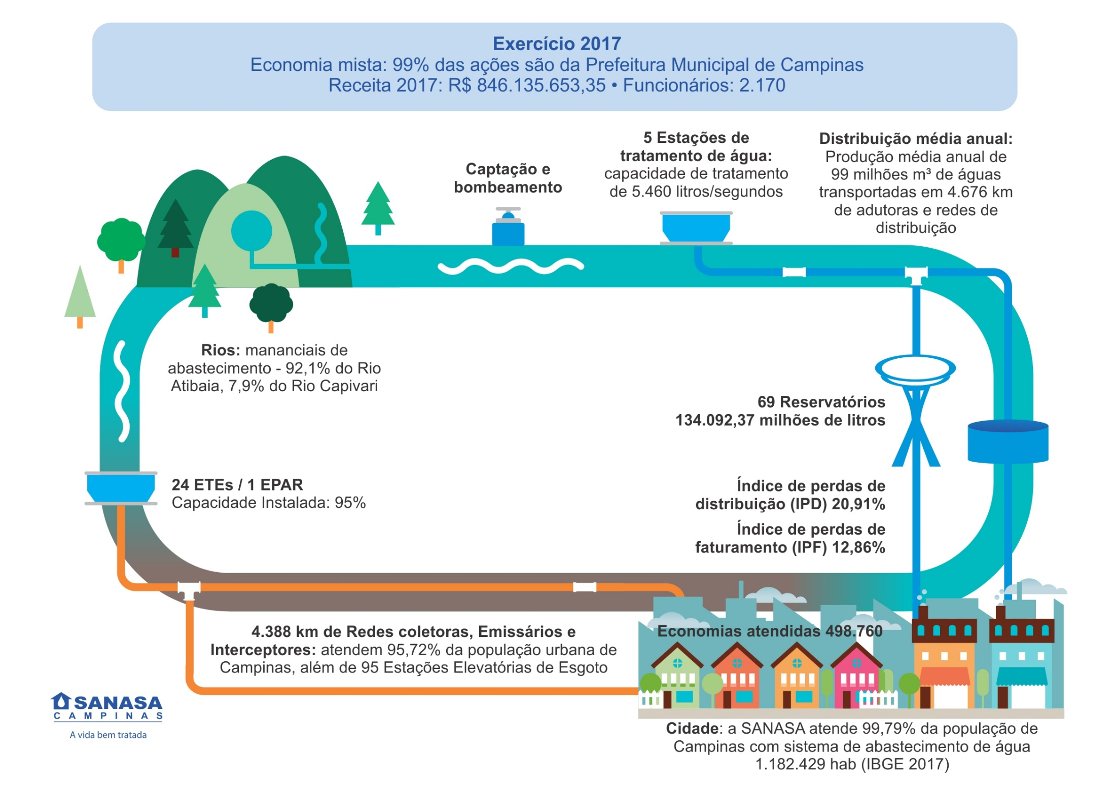

Slide 4
OBJETIVOS
Avaliar a capacidade de remoção da estação produtora de água de reúso (EPAR) Capivari II dos contaminantes emergentes atrazina, bisfenol A, triclosan, estrona, 17α- estradiol, 17β- etinilestradiol e cafeína pelo sistema de tratamento MBR;
Comparar com as eficiências de tratamento de outros sistemas de tratamento.

Slide 5
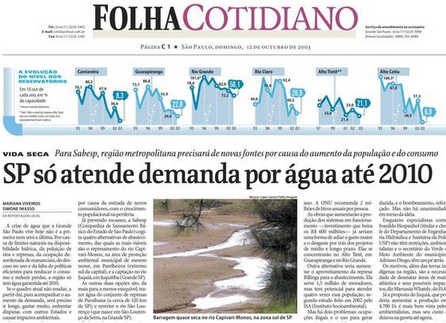
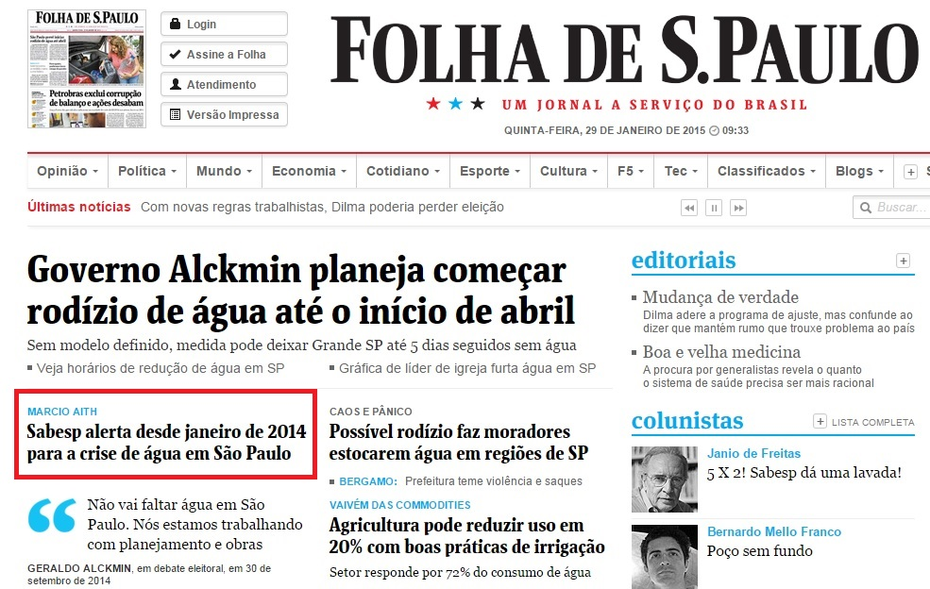
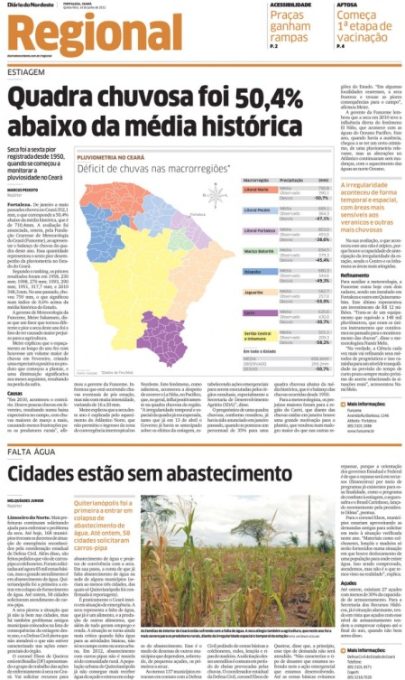

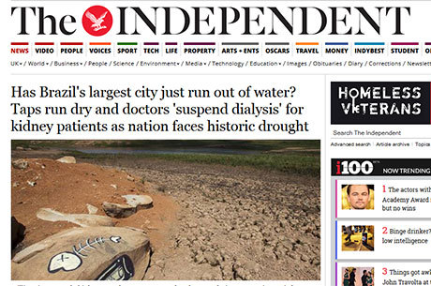
MOTIVAÇÃO

Slide 6
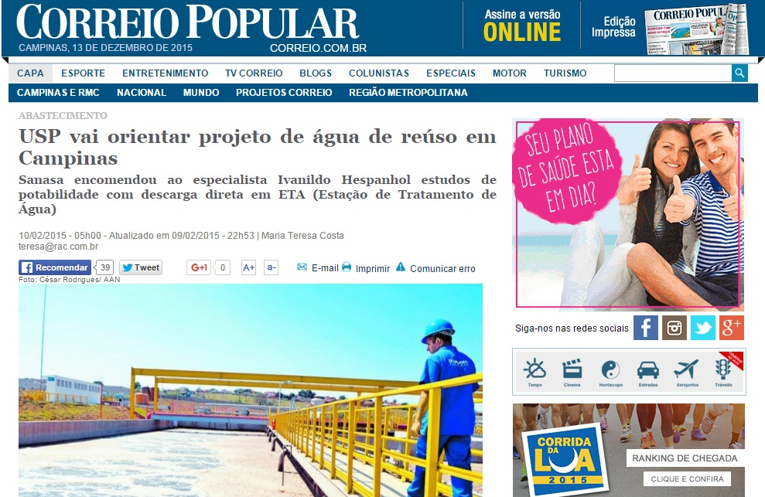
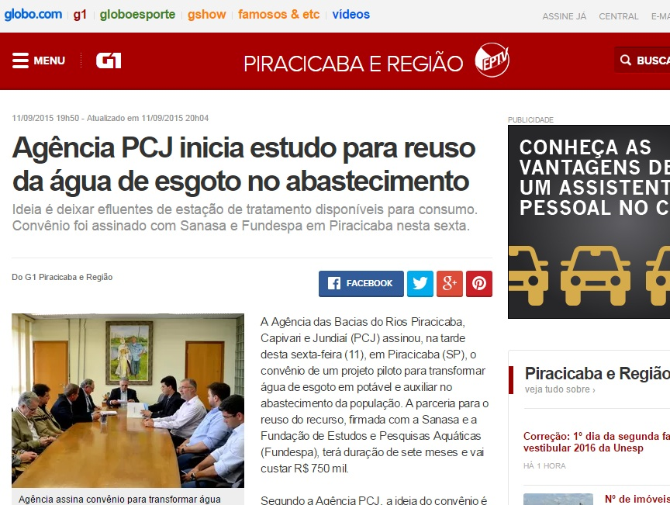
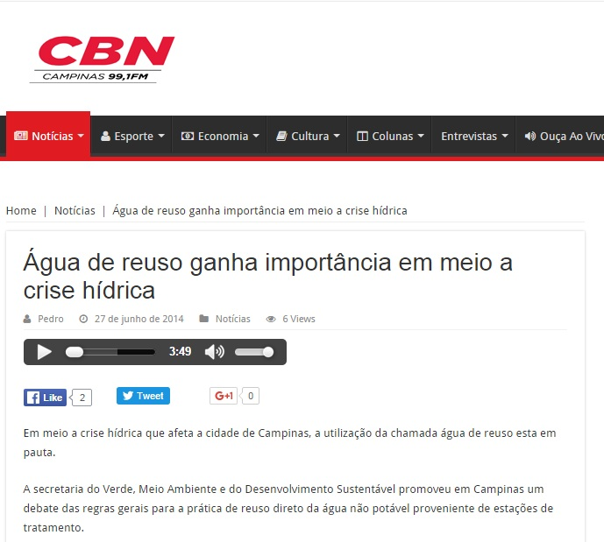
ÁGUA DE REÚSO: UMA SOLUÇÃO PARA A CRISE?

Slide 7
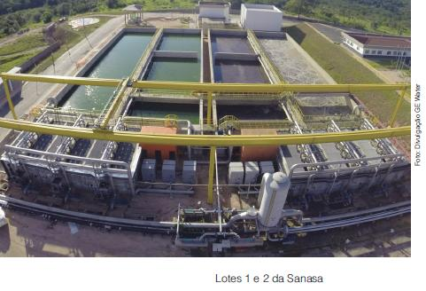
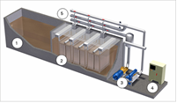
Vista aérea da EPAR Capivari II
(sistema MBR) - Sistema biológico de tratamento composto por arranjo de zonas anaeróbia, anóxica e aerada, faz o tratamento prévio ao
sistema de Membranas de Ultrafiltração com poros de 0,04µm de diâmetro.
http://www.revistatae.com.br/noticiaInt.asp?id=9252
Esquema típico de um sistema MBR: 1) Biorreator; 2) Tanque de membrana; 3) Bomba de permeado e soprador de membrana; 4) Painel de Controle; 5) Tubulações de aeração e permeado
http://www.revistape.com.br/artigo-tecnico/aspectos-tecnicos-e-operacionais-da-epar-capivari-ii/2206

Slide 8
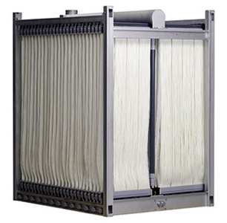

AS MEMBRANAS
http://tratamentodeagua.com.br/wp-content/uploads/2016/02/ge-produto-bomba-zeewed-360x300.jpg
FONTE: GE Waters Brasil http://65.media.tumblr.com/0c63c91d7083e03dbee6e5d760324413/tumblr_inline_ntp32rM6aw1t00dcx_540.gif

Slide 9
Foram determinadas as concentração dos compostos em:
  afluente bruto da EPAR e outras estações;
  após tratamento pré-membrana;
  efluente tratado da EPAR e outras estações.
  As amostras foram coletadas entre Mar/2015 e Nov/2017

Slide 10
PLANTAS ESTUDADAS
Estação de tratamento | Localização | Método de tratamento empregado | Vazão projetada (L s-¹)
EPAR Capivari II | região centro-oeste de Campinas | MBR - biorreator acoplado a sistema de membranas de ultrafiltração | 360
ETE Anhumas | região nordeste de Campinas | reator UASB seguido de floculação química e flotadores por ar dissolvido | 1200
ETE Piçarrão | região noroeste de Campinas | reator UASB seguido de lodos ativados e flotadores por ar dissolvido | 556
ETE Capivari I | região centro-oeste de Campinas | reator UASB seguido de câmara anóxica, filtro biológico aerado submerso e decantador secundário | 86
ETE Samambaia | região sudeste de Campinas | lodos ativados em lagoas aeradas em série seguidas de decantadores secundários | 151
EPAR do Sudeste de Lubbock | Lubbock, Tx,EUA | três sub-plantas separadas: 1)clarificadores primários, filtro biológico e clarificadores secundários; 2)tanque de aeração em vez de filtro biológico; 3) filtro de areia além dos processos incluídos na segunda sub-planta. | 876
ETE de Ransom Canyon | Ransom Canyon, Tx, EUA | lagoa aerada seguida por decantação | 131

Slide 11
Resumo das características do esgoto bruto e tratado da EPAR Capivari II em 2013
Parâmetro | Entrada (esgoto bruto) |  | Permeada (efluente tratado) |  | Remoção média (%)
 | Faixa | Média | Faixa | Média
DQO (mg/L ) | 480-750 | 636 | 6-28 | 16 | 97,5
DBO (mg/L) | 233-476 | 326 | 0,11-1,20 | 0,60 | 99,8
NTK (mg N/L) | 41-111 | 77,6 | 0,95-2,00 | 1,37 | 98,1
NH3 (mg N/L) | 35-77 | 54,4 | 0,01-0,32 | 0,11 | 99,8
NO₃²⁻ (mg N/L) | 0,63-5,2 | 2,4 | 0,80-6,96 | 4,60 | -
PO₃²⁻ (mg P/L) | 4,8-8,57 | 6,67 | 0,1-6,5 | 2,57 | 61,6
SST (mg/L ) | 252-428 | 313 | 0,2-3,0 | 1,62 | 99,5
Turbidez (NTU) | - | - | 0,20-0,33 | 0,26 | -
De Gasperi, R.L.P. et al.; Pollution Engineering, 2014, Jan, 47

Slide 12
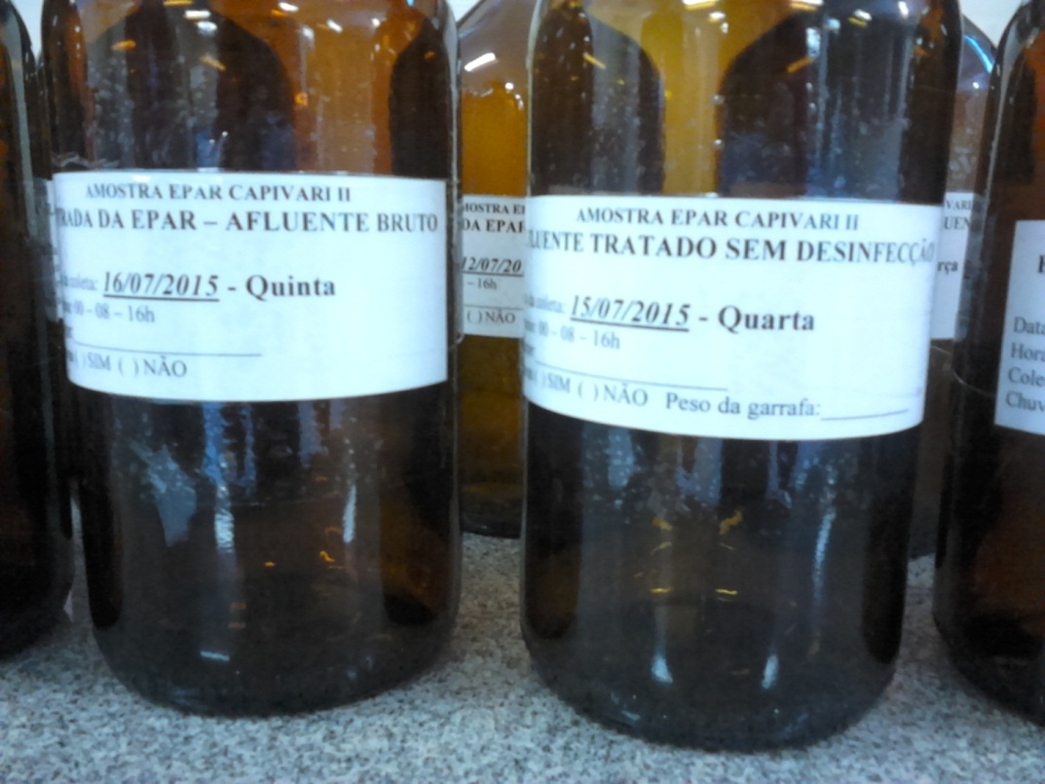
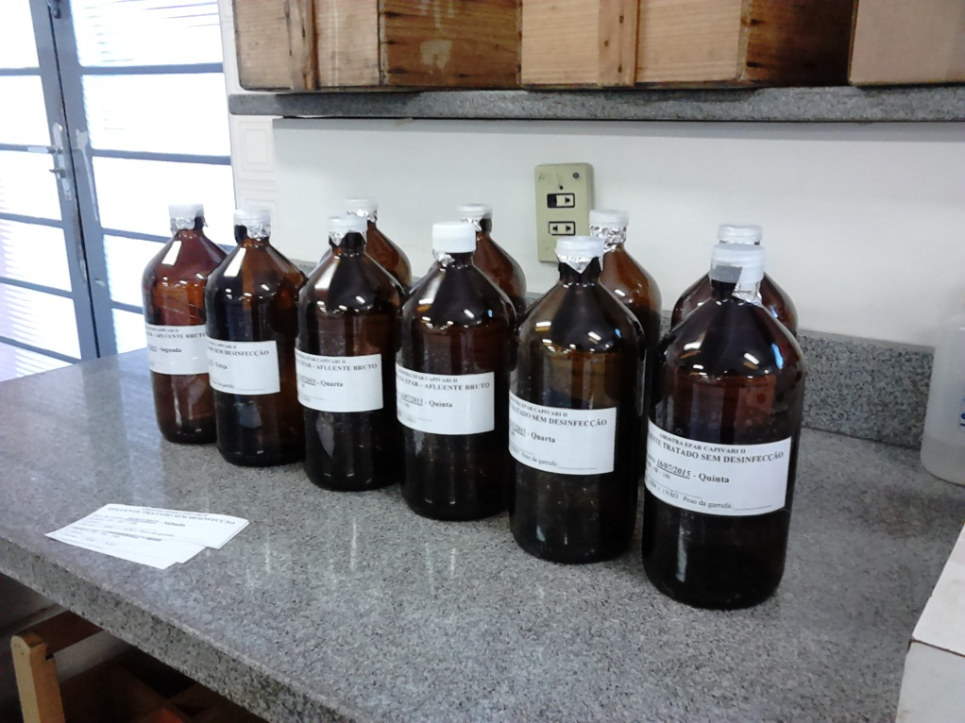
AMOSTRAGEM

Slide 13
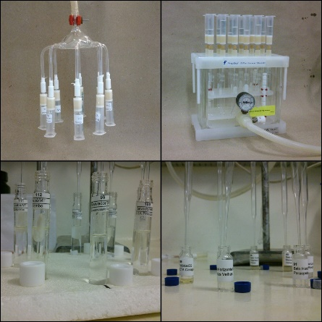
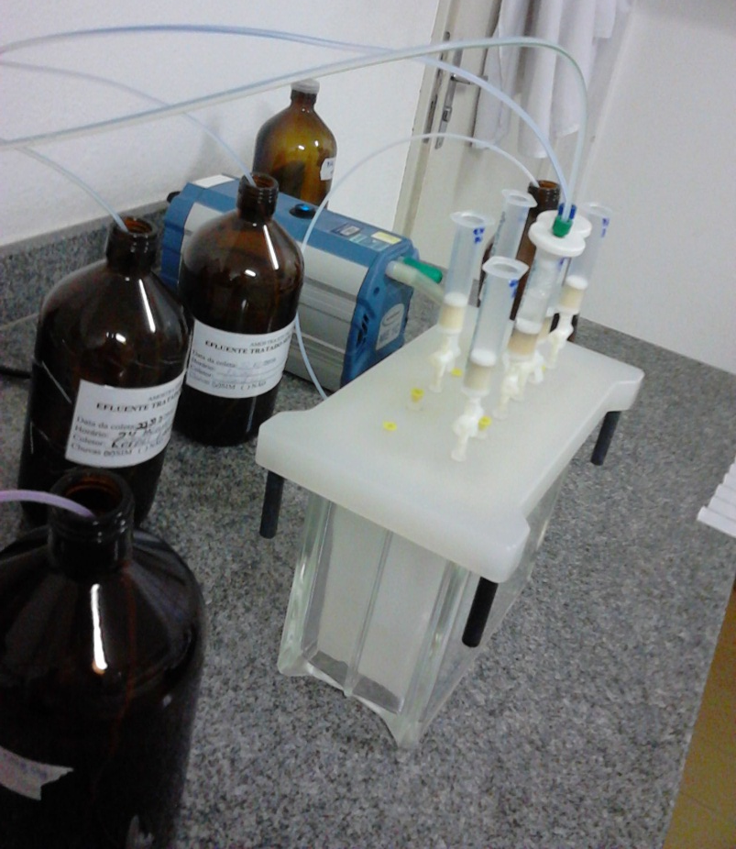
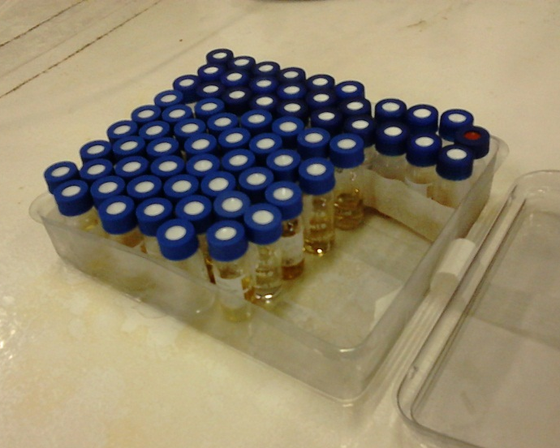
PREPARO DE AMOSTRAS

Slide 14
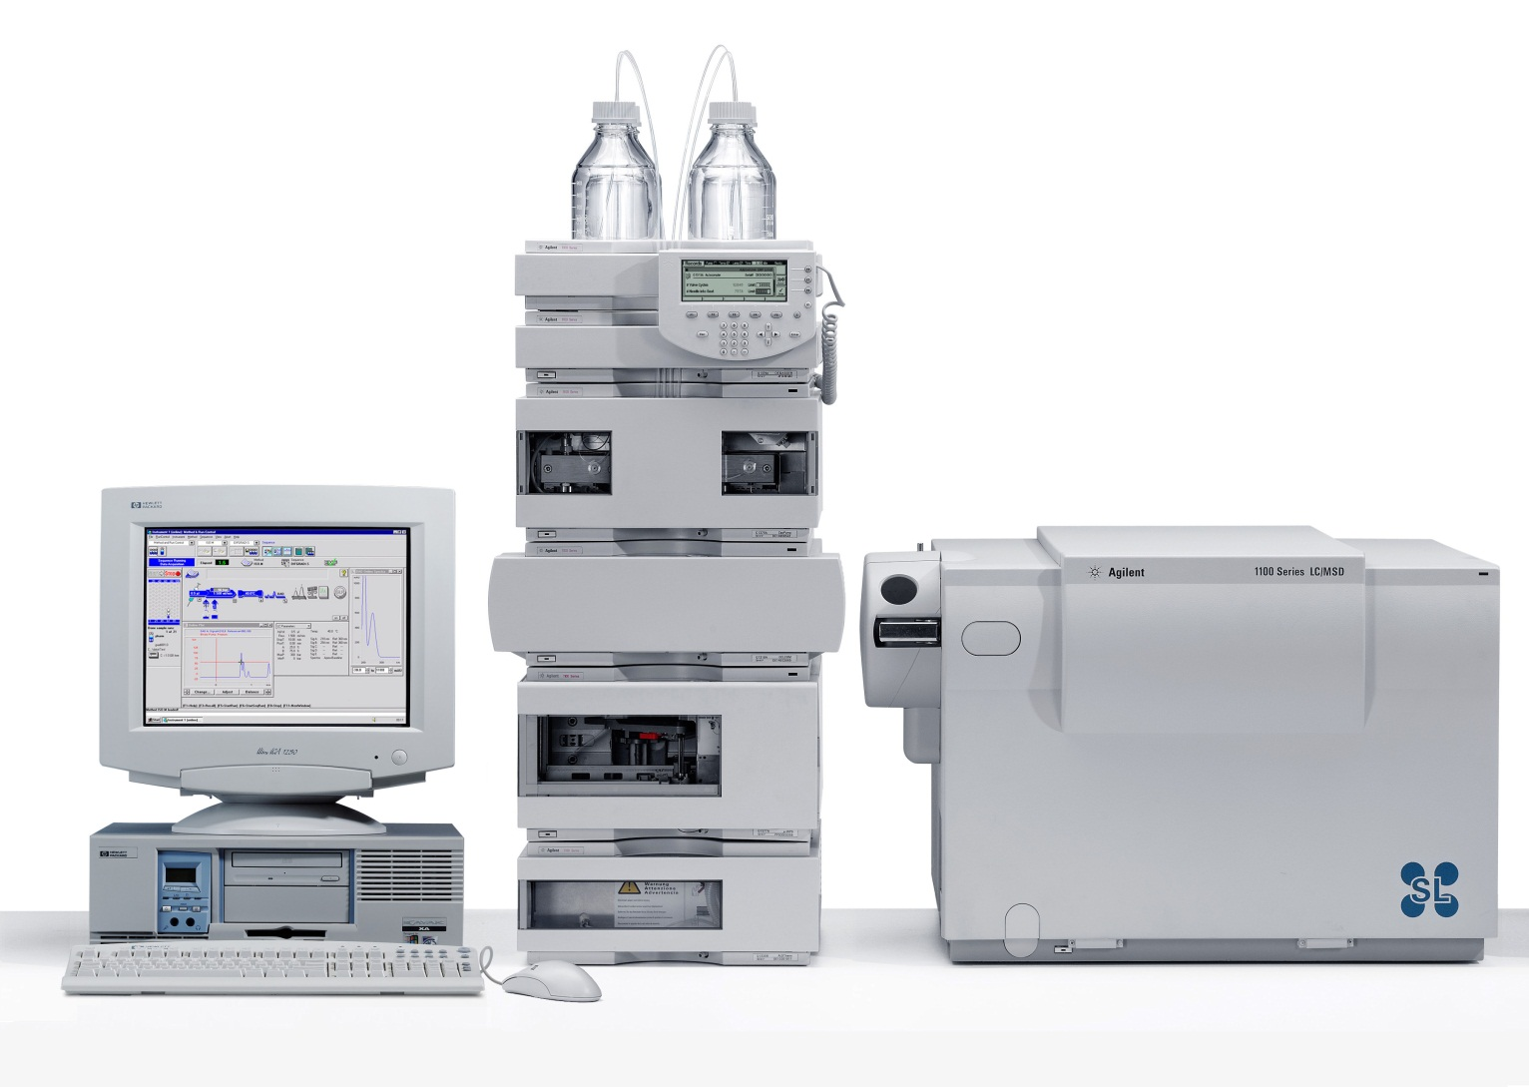
ANÁLISE
LC-MS/MS

Slide 15
RESULTADOS: CAFEÍNA
CAMPANHA SAZONAL MAR/2015 – FEV/2016

Slide 16
RESULTADOS: CAFEÍNA
CAMPANHA SEMANAL JUL/2015

Slide 17
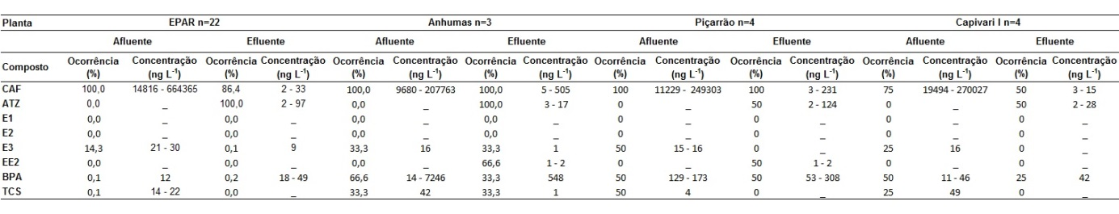
RESULTADOS

Slide 18
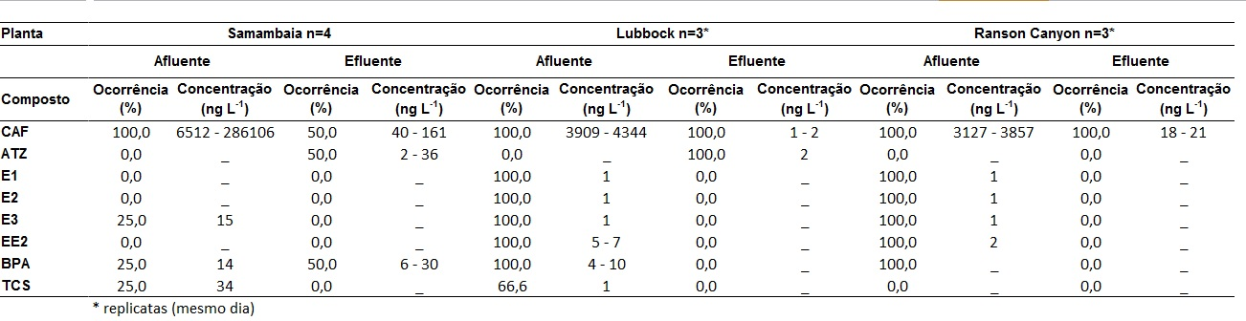
RESULTADOS

Slide 19
CONCLUSÃO
Foi possível avaliar a capacidade de remoção da cafeína na EPAR Capivari II como sendo superior a 99,9%.
Comparação da EPAR com outros seis sistemas convencionais de tratamento em questão da qualidade do seu efluente frente aos compostos analisados:
    as concentrações de cafeína no afluente de todas as ETE de Campinas foram semelhantes com as da EPAR quando coletadas no mesmo período;
    considerando o aumento observado nas concentrações de efluente das ETE Anhumas, Piçarrão e Samambaia quando as concentrações de cafeína eram dez vezes maiores, pode-se influir que em períodos de estiagem, quando os esgotos são mais concentrados, somente a EPAR Capivari II e ETE Capivari I mantiveram os mesmos níveis de concentração deste contaminante em seus efluentes;
    em períodos de chuvas regulares, como foi o ano de 2017, as capacidades de remoção de cafeína são semelhantes para todas as estações de tratamento estudadas.

Slide 20
CONCLUSÃO
Para as estações oriundas do condado de Lubbock, observou-se o mesmo nível de remoção, demonstrando que desde sistemas mais simples de tratamento de esgoto, como é o disponível na estação Ransom Canyom até os tratamentos mais avançados como os das estações que produzem água de reúso do Sudeste de Lubbock e Capivari II, se observa um grande poder de remoção de cafeína quando em períodos de chuvas regulares.
Outros compostos: não foi possível determinar suas concentrações de entrada e saída na mesma amostragem, portanto não foi possível determinar remoção dos mesmos.
As decisões acerca da qualidade desses efluentes devem, portanto, considerar o aspecto da segurança da qualidade em períodos de estiagem e as outras características físico-químicas e microbiológicas de cada um deles, o que não foi o escopo deste trabalho.

Slide 21
REFERÊNCIAS
ALAEE, M.; GUERRA, P.; KIM, M.; PARSA, M.; SHAH, A.; SMITH, S. A. (2014) Removal of pharmaceuticals and personal care products in a membrane bioreactor wastewater treatment plant. Water Science & Technology 2221p, 2014.
ANDRADE, J. P. M.; GASPERI, R. L. P.; LIMA, L. G. A.; ROSSETTO, R. (2014). Partida Operacional de biorreator com membranas (MBR): EPAR Capivari II. REEC - Revista Eletrônica de Engenharia Civil, Vol 8 - nº 1, 2014.
BRASIL. Anexo XX da Portaria de Consolidação nº 5, de 28 de setembro de 2017. Dispõe sobre os procedimentos de controle e de vigilância da qualidade da água para consumo humano e seu padrão de potabilidade, Brasília,DF, set 2017.
COELHO, C. A. S.; CARDOSO, D. H. F.; FIRPO, M. A. F. (2016). A seca de 2013 a 2015 na região sudeste do Brasil - Edição Comemorativa de 30 anos do Climanálise
HESPANHOL, I. (2015). Reúso potável direto e o desafio dos poluentes emergentes. Revista USP, 0(106), 79.
MONTAGNER, C. C.; VIDAL, C.; ACAYABA, R. D. (2017) Contaminantes emergentes em matrizes aquáticas do Brasil: cenário atual e aspectos analíticos, ecotoxicológicos e regulatórios. Quim. Nova, Vol. 40, No. 9, 1094-1110, (2017)
PESCARA, I. C. (2014). Ocorrência e remoção de contaminantes emergentes por tratamentos convencionais de água e esgoto. Campinas, SP: 2014.
SAMPAIO, L. “Campinas será 1ª cidade do país a usar esgoto tratado para abastecimento”, Folha de S. Paulo (30/10/ 2014) - http://www1.folha.uol.com.br/cotidiano/2014/10/1540864-campinas-sera-1-cidade-do-pais-a-usar-esgoto-tratado-para-abastecimento.shtml, acesso em 26/07/2017.

Slide 22





AGRADECIMENTOS

Slide 23
EDILAINE DE FREITAS LIMA
Agente técnica de saneamento / Laboratório de Controle de Qualidade
(19)3348 - 5832 – edilainefreitaslima@folha.com.br

